Slide 1
PROYECTO DE PRESUPUESTO 2020

Slide 2
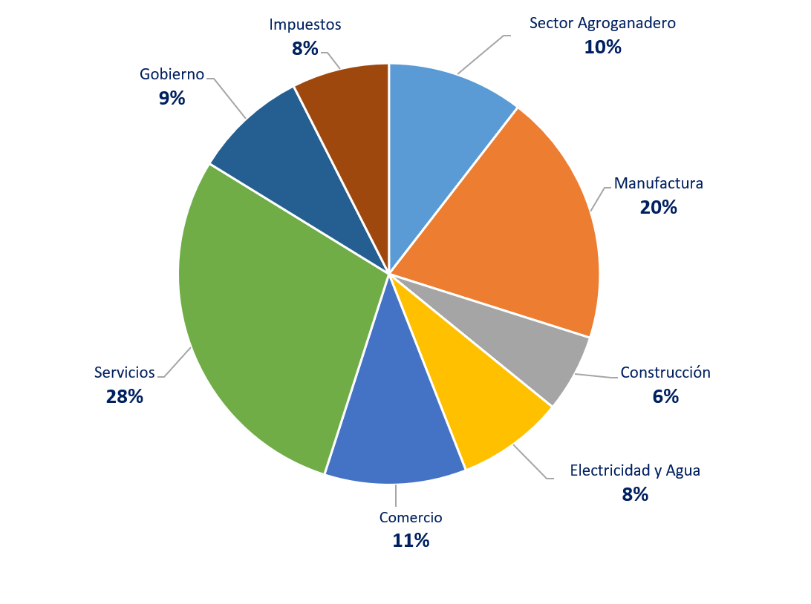
PRODUCTO INTERNO BRUTO (PIB) POR SECTORES
Los sectores industrial, comercial y de servicios representan el 60% de la economía paraguaya.
DATOS: BCP, año de base: 2018

Slide 3
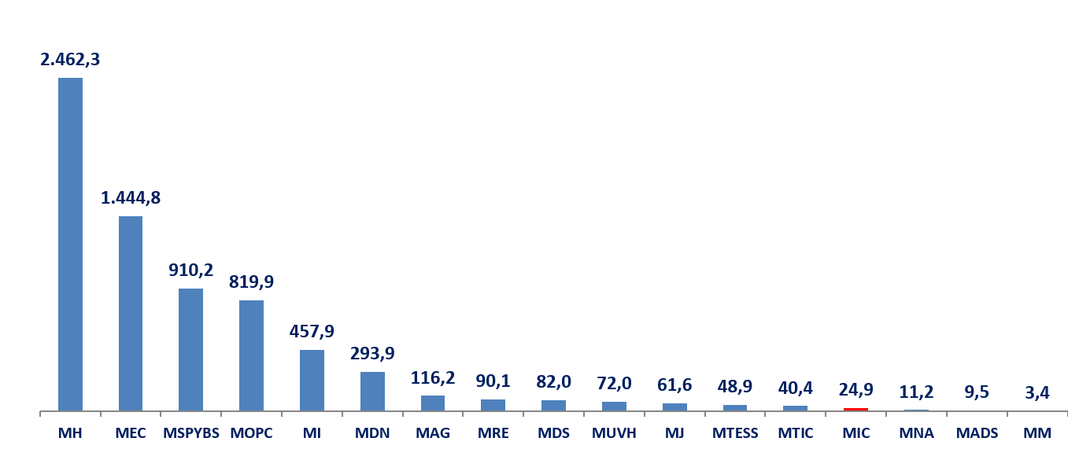
PROYECTO DE PRESUPUESTO DEL PODER EJECUTIVO 2020
Sin embargo, el MIC es uno de los ministerios con menor presupuesto y sólo representa el 0,4% del Poder Ejecutivo.
No se incluye la Presidencia de la República y la Vicepresidencia de la República.
Fuente: Ministerio de Hacienda.

Slide 4
PILARES ESTRATÉGICOS DEL MIC
1
Fortalecimiento de la Industria Local ya Instalada
2
Atracción de IED con Valor Agregado
3
Diversificación de Exportaciones
4
Apoyo a las MIPYMES
5
Desarrollo del Ecosistema de Emprendedurismo. Economía Creativa
6
Facilitación del Comercio y Fortalecimiento del Sector Servicios

Slide 5
PLAN ESTRATÉGICO DEL MIC
EJES ESTRATÉGICOS | OBJETIVOS ESTRATÉGICOS
Eje Estratégico 1: Mercados e Inversión Extranjera Directa (IED) | OE1: Abrir y ampliar mercados. OE2: Incrementar la inversión extranjera directa (IED) OE3: Incrementar la inversión local
Eje Estratégico 2: Mejora del ambiente competitivo empresarial | OE4: Fortalecer sectores económicos (industriales, de comercio y de servicios) que apunten a diversificar la oferta exportable. OE5: Desarrollar el ecosistema de emprendedurismo y de las Mipymes
Eje Estratégico 3: Fortalecimiento Institucional | OE6: Fortalecimiento y rediseño institucional del MIC

Slide 6
PRINCIPALES LOGROS

Slide 7
ACUERDOS COMERCIALES ENTRE MERCOSUR Y EUROPA
Acuerdo firmado en junio de 2019, luego de 20 años de negociaciones
Uno de los acuerdos comerciales más importantes, a nivel global
El acuerdo elimina los aranceles para el 93% de las exportaciones del Mercosur y garantiza un acceso preferencial para casi el total del 7% remanente
La UE libera el 99% de las exportaciones agrícolas del Mercosur. Para 81,7% se eliminarán las tarifas de importación, y para el 17,7% remanente se ofrecerán cuotas de importación preferenciales.
Oportunidades destacadas para azúcar orgánica, carne bovina, carne aviar, arroz, maíz, miel y etanol de Paraguay
Negociaciones concluidas en agosto de 2019
Acceso preferencial para cerca del 97% de la oferta exportable del Mercosur
Por primera vez, Suiza y Noruega ofrecen cuotas preferenciales para los países del Mercosur
Los principales productos beneficiaries para el Mercosur son la carne bovina, la carne aviar, maíz, aceites vegetales, entre otros.

Slide 8
ACUERDOS DEL SECTOR AUTOMOTRIZ EN CURSO
Luego de 15 años, se han reinstalado las negociaciones para un acuerdo automotriz con el Brasil y la Argentina en el ámbito del MERCOSUR, con el propósito de dar cobertura legal al actual comercio.
Paraguay se ha convertido en un proveedor importante de autopartes para ambos países. Las negociaciones están en curso, y se han escuchado las demandas, inquietudes y expectativas de todos los sectores directamente afectados.
Notes:
Fuente: BCP

Slide 9
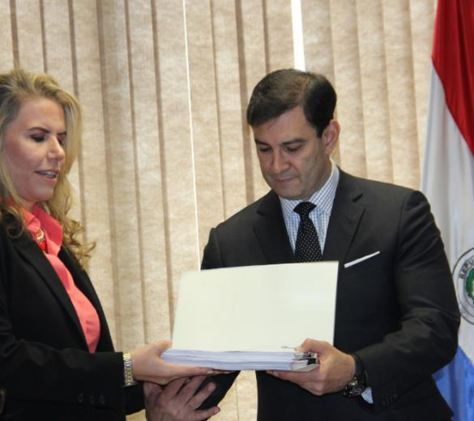
PAQUETE LEGISLATIVO PARA LA MEJORA DEL CLIMA DE NEGOCIOS DEL PARAGUAY
OBJETIVOS | MEDIOS | PROYECTO DE LEY
Formalización. Aumento de la productividad y competitividad. Mayor empleo e inversión. | Formalización eficiente | De Empresas de Acciones Simplificadas
 | Acceso al crédito | De Garantías Mobiliarias
 | Protección de inversiones | Que modifica la Ley de Quiebras
Notes:
Un Mayor acceso al crédito por parte de los agentes económicos implicaría más producción y competitividad. Esto sería posible mediante una mayor: i) formalización, ii) variedad de bienes en garantía y iii) seguridad para los deudores y acreedores.

Slide 10
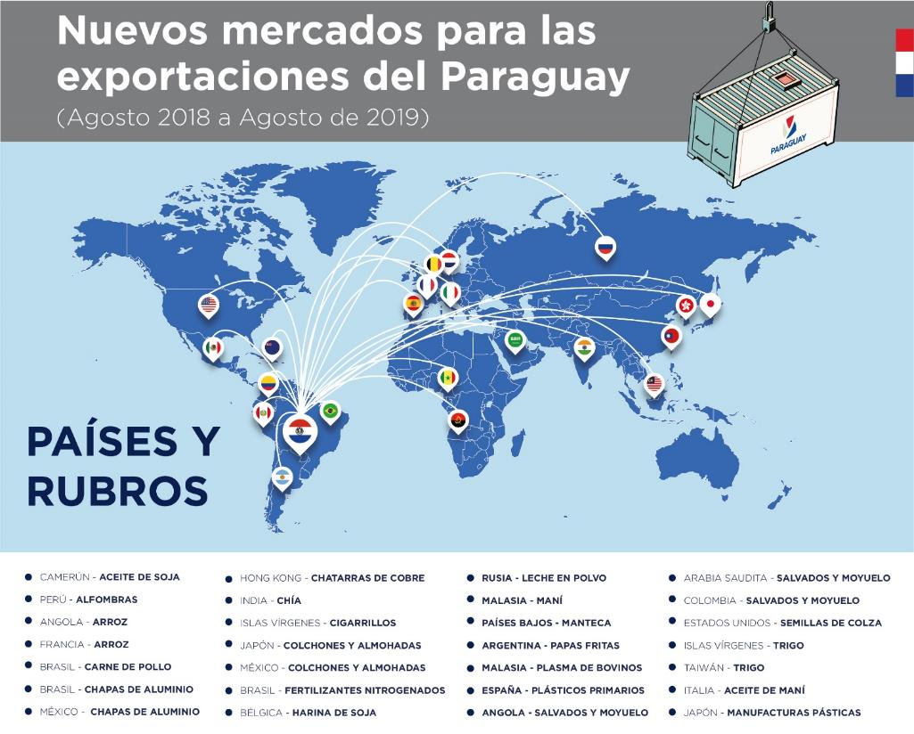
NUEVOS MERCADOS / INVERSIONES
Notes:
Fuente: BCP

Slide 11
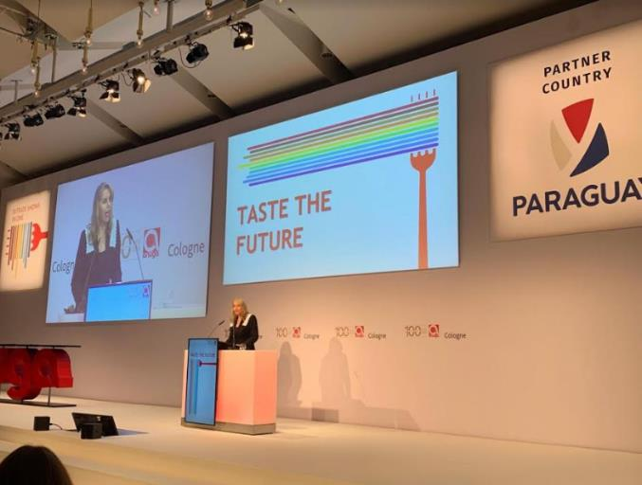
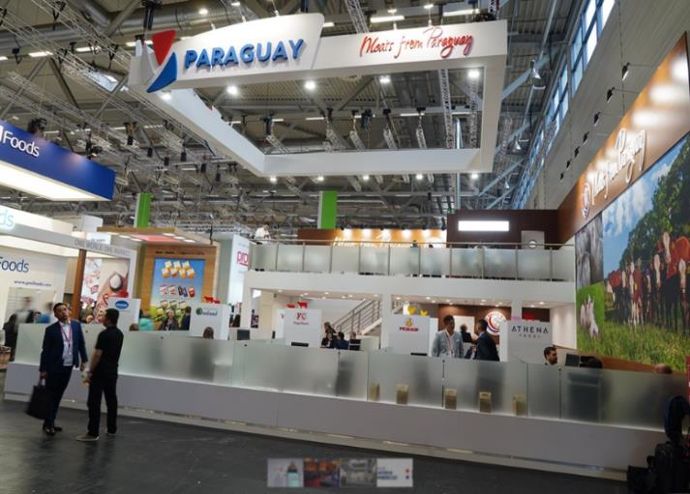
PARAGUAY PAÍS SOCIO EN ANUGA
LA FERIA DE ALIMENTOS Y BEBIDAS MÁS GRANDE DEL MUNDO
Participación de Paraguay en ANUGA 2019, la feria de alimentos y bebidas más grande del mundo que se realizó en la ciudad de Colonia Alemania con más de 7.500 expositores de más de 100 países, y donde la presencia de nuestro país en los distintos pabellones alcanzó un nivel de exposición nunca antes visto.
Notes:
Fuente: BCP

Slide 12
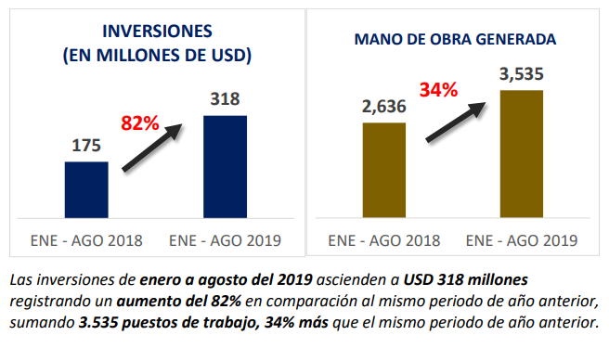
INVERSIONES
Notes:
Fuente: BCP

Slide 13
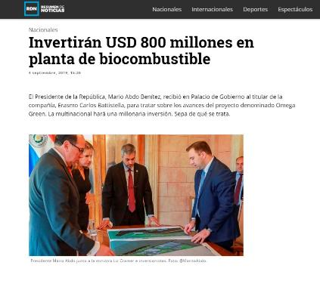
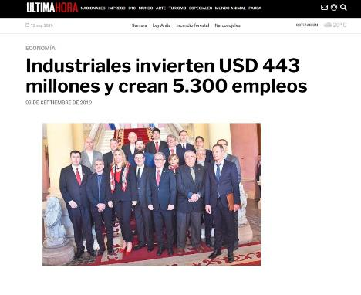
INVERSIONES
FUENTE: MIC.
Notes:
Fuente: BCP

Slide 14
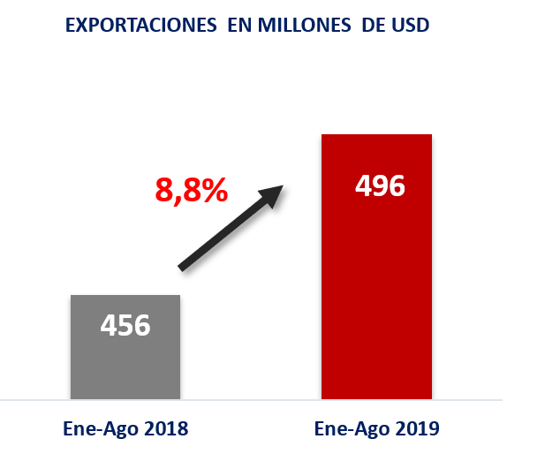
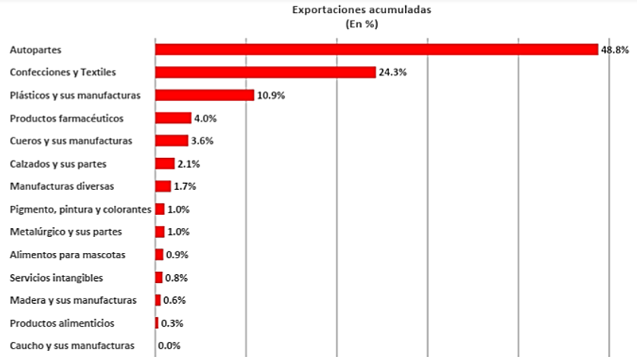
EXPORTACIONES DE MAQUILA
Las exportaciones acumuladas a agosto de 2019 ascendieron a USD 496 millones registrando un aumento del 8,8% en comparación al mismo periodo de año anterior.
Los principales productos exportados, corresponden a los rubros de autopartes, que representa el 48,8% del total exportado, confecciones y textiles con el 24,3%, y plástico y sus manufacturas con el 10,9%.
Notes:
Fuente: BCP

Slide 15
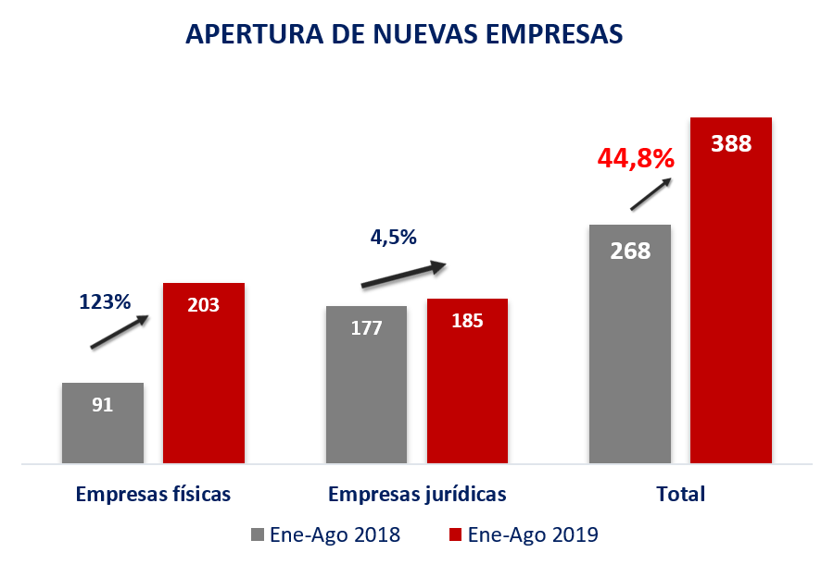
APERTURA DE NUEVAS EMPRESAS A TRAVÉS DEL SUACE
AGOSTO 2018 -AGOSTO 2019
FÍSICAS | 389
JURIDICAS | 351
TOTAL EMPRESAS | 740
Se observa un incremento del 44,8% en la apertura de nuevas empresas a través de SUACE de Enero a Agosto del 2019 en relación al mismo período del año anterior.
Notes:
Fuente: BCP

Slide 16
MIPYMES
MICROEMPRESARIOS Y EMPRENDEDORES CAPACITADOS AGO 2018 – AGO 2019
AGOSTO 2018 - AGOSTO 2019
HOMBRES | 4.556
MUJERES | 3.988
TOTAL PAIS | 8.544
CONCEPCIÓN
SAN PEDRO
REFERENCIA
14
26
15
19
HOMBRES
MUJERES
AMAMBAY
46
72
PRESIDENTE HAYES
52
69
ALTO PARANÁ
CAPITAL
91
218
2.437
1.342
CENTRAL
232
215
CAAGUAZÚ
885
1.063
PARAGUARÍ
ITAPÚA
3
6
MISIONES
331
429
384
420
GUAIRÁ
47
81
Notes:
Fuente: BCP

Slide 17
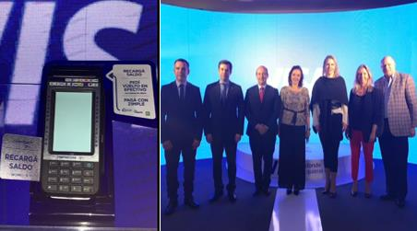
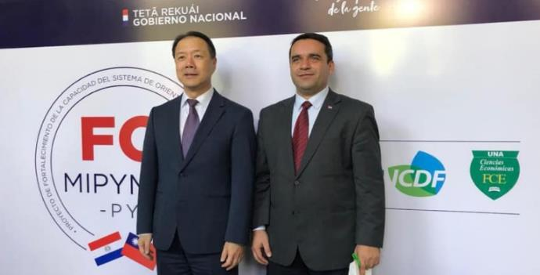
MIPYMES
Convenio con BANCARD para pagos electrónicos, contribuyendo con la formalización de las empresas, agilizando los trámites de los emprendedores y las MIPYMES.
Convenio de Cooperación con Taiwán, para el “Fortalecimiento las Mipymes del Paraguay”, en los sectores lácteos, yerba mate, confecciones y calzados.
Notes:
Fuente: BCP

Slide 18
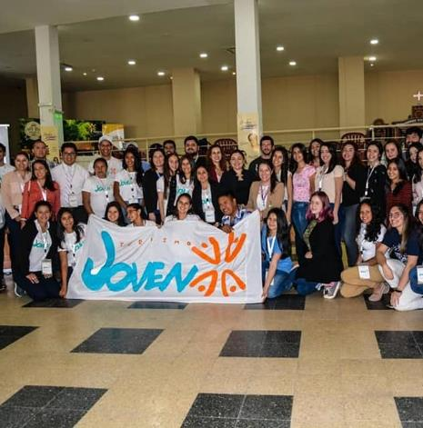
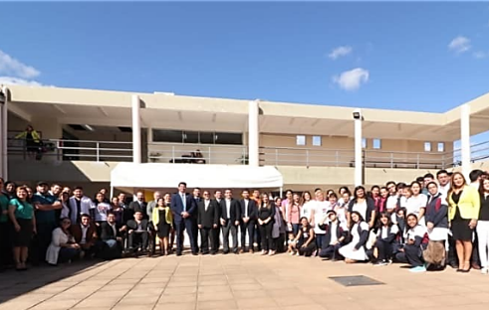
Nos acercamos a la gente del interior con el servicio de desarrollo empresarial, entendiendo que mientras más pequeña es la empresa, más importante es el capital humano. En total nos hemos acercado a 10 departamentos hasta la fecha.
Espacio Creativo del Emprendedor en Salud: convenio interinstitucional firmado con el MSPBS para desarrollo del espacio para la generación de soluciones en salud con enfoque tecnológico.
Turismo Joven Emprendedor (SENATUR): jornadas de formación de jóvenes del sector turístico con enfoque emprendedor en 10 Departamentos del país.
Notes:
Fuente: BCP

Slide 19
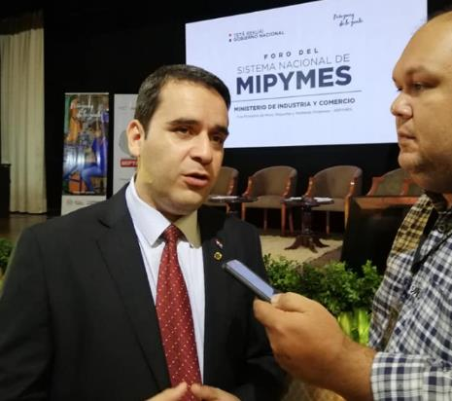
OTROS LOGROS INSTITUCIONALES
Reactivación del Sistema Nacional de MIPYMES, y lanzamiento del "Plan Nacional de Promoción y Formalización, para la Competitividad y Desarrollo de las Mipymes”
Fue presentado el Plan Nacional de Comercio de Servicios, buscando el fortalecimiento sectorial, y la apertura de mercados a los proveedores nacionales.
El Gobierno Nacional, a través el Ministerio de Industria y Comercio, reconoce al sector audiovisual como industria.
Notes:
Fuente: BCP

Slide 20
EJECUCIÓN DE GASTOS
Al 31 de agosto de 2019
TIPO DE PRESUPUESTO | PLAN FINANCIERO VIGENTE | EJECUTADO | % EJECUCIÓN PLAN FINANCIERO
1 - PROGRAMAS DE ADMINISTRACIÓN | 41.298.877.319 | 19.411.306.363 | 47,00%
2 - PROGRAMAS DE ACCIÓN | 42.545.006.376 | 20.943.914.866 | 49,23%
3 - PROGRAMAS DE INVERSIÓN | 16.187.980.400 | 3.123.067.646 | 19,29%
MINISTERIO DE INDUSTRIA Y COMERCIO | 100.031.864.095 | 43.478.288.875 | 43,46%
FONACIDE | 5.895.370.461 | 0 | 0,00%
Universidad Taiwan | 7.681.885.663 | 330.821.486 | 4,31%
Entidades Descentralizadas (CNV, INTN, IPA, SEDECO, DINAPI) | 57.670.677.460 | 26.792.467.209 | 46,46%
TOTAL GENERAL MIC | 171.279.797.679 | 70.601.577.570 | 41,22%
1. CNV, INTN, IPA, CONACOM, DINAPI, SEDECO.
Fuente: Dirección General de Administración y Finanzas – MIC.

Slide 21
RECAUDACIÓN
AL 31 DE AGOSTO
GRUPO | SUB GRUPO | ORIGEN | DETALLE | DESCRIPCIÓN | PRESUPUESTO VIGENTE | RECAUDADO | % DE RECAUDACIÓN
100 |  |  |  | INGRESOS CORRIENTES | 37.629.709.917 | 19.103.852.097 | 50,77%
 | 130 |  |  | INGRESOS NO TRIBUTARIOS | 37.553.643.513 | 19.087.055.736 | 50,83%
 |  | 132 |  | Tasas y Derechos | 31.554.003.648 | 17.716.603.842 | 56,15%
 |  |  | 19 | Tasas Varias | 31.554.003.648 | 17.716.603.842 | 56,15%
 |  | 133 |  | Multas y Otros Derechos No Tributarios | 5.999.639.865 | 1.370.451.894 | 22,84%
 |  |  | 1 | Multas | 5.999.639.865 | 1.370.451.894 | 22,84%
 | 190 |  |  | OTROS RECURSOS CORRIENTES | 76.066.404 | 16.796.361 | 22,08%
 |  | 191 |  | Otros Recursos | 76.066.404 | 16.796.361 | 22,08%
 |  |  | 9 | Varios | 76.066.404 | 16.796.361 | 22,08%
TOTAL GENERAL: |  |  |  |  | 37.629.709.917 | 19.103.852.097 | 50,77%
Fuente: Dirección General de Administración y Finanzas – MIC.

Slide 22
COMPARATIVO PGN 2019 VS. PROYECTO 2020
(EM MILLONES DE USD)

Slide 23
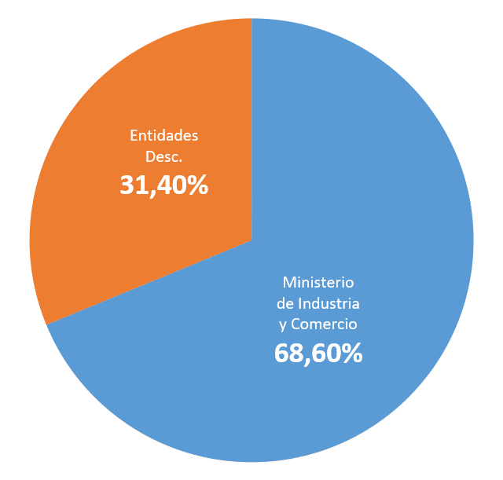
PROYECTO DE PRESUPUESTO MIC 2020
TIPO DE PRESUPUESTO | PROYECTO DE PRESUPUESTO 2020 | EN USD | %
Ministerio de Industria y Comercio | 109.479.729.595 | 17.111.341 | 68,60 %
Entidades Descentralizadas | 50.122.385.661 | 7.833.973 | 31,40 %
TOTALES | 159.602.115.256 | 24.945.314 | 100%
1. CNV, INTN, IPA, CONACOM, DINAPI, SEDECO.
Fuente: Dirección General de Administración y Finanzas – MIC.

Slide 24
INGRESOS
INGRESOS | PROYECTO DE PRESUPUESTO 2020 | EN USD | %
Corrientes | 80.725.346.061 | 12.617.120 | 73,74%
De Capital | 28.754.383.534 | 4.494.221 | 26,26%
TOTALES | 109.479.729.595 | 17.111.341 | 100%
INGRESOS |  | FUENTE DE FINANCIAMIENTO | PRESUPUESTO 2020 | EN USD | %
Corrientes | Recursos del Tesoro | FF 10 | 50.758.822.666 | 7.933.446 | 46,36%
 | Tasas Varias | FF 30 | 27.242.638.290 | 4.257.940 | 24,88%
 | Multas | FF 30 | 2.681.573.806 | 419.122 | 2,45%
 | Varios | FF 30 | 42.311.299 | 6.613 | 0,04%
De capital | Recursos del Tesoro | FF 10 | 778.500.534 | 121.677 | 0,71%
 | Recursos del Crédito Externo | FF 20 | 27.975.883.000 | 4.372.543 | 25,55%
TOTALES |  |  | 109.479.729.595 | 17.111.341 | 100,0%
Fuente: Dirección General de Administración y Finanzas – MIC.

Slide 25
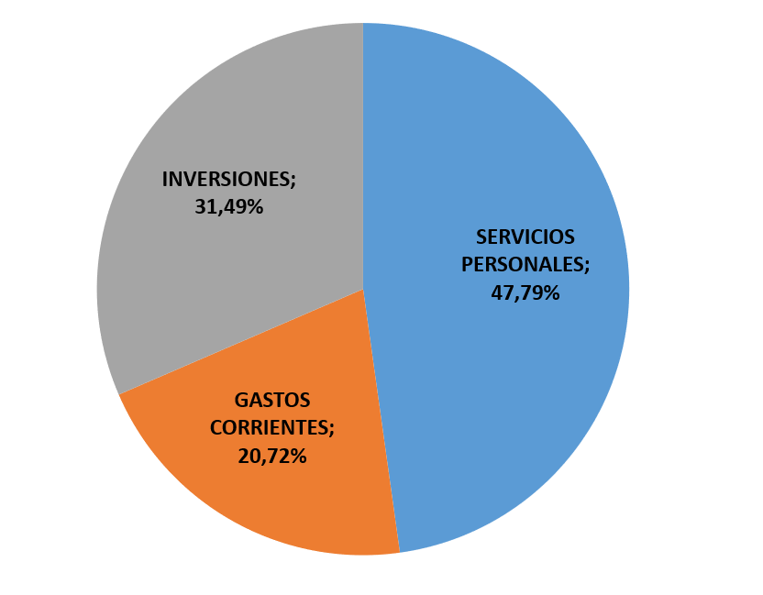
GASTOS POR NIVELES
NIVELES | PRESUPUESTO 2020 | EN USD | %
Servicios Personales | 52.322.067.102 | 8.177.776 | 47,79 %
Gastos Corrientes | 22.685.454.712 | 3.545.666 | 20,72 %
Inversiones | 34.472.207.781 | 5.387.899 | 31,49 %
TOTALES | 109.479.729.595 | 17.111.341 | 100%
Fuente: Dirección General de Administración y Finanzas – MIC.

Slide 26
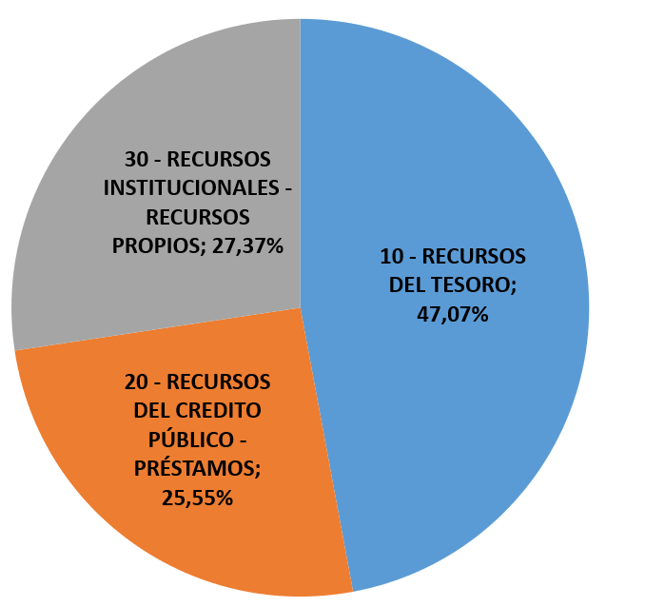
GASTOS POR FUENTE DE FINANCIAMIENTO
FUENTE DE FINANCIAMIENTO | PROYECTO DE PRESUPUESTO 2020 | EN USD | %
10 - Recursos del Tesoro | 51.537.323.200 | 8.055.123 | 47,07 %
20 - Recursos del Crédito Público | 27.975.883.000 | 4.372.543 | 25,55 %
30 - Recursos Propios | 29.966.523.395 | 4.683.674 | 27,37 %
TOTALES | 109.479.729.595 | 17.111.341 | 100%
Fuente: Dirección General de Administración y Finanzas – MIC.

Slide 27
GASTOS POR PROGRAMA Y ACTIVIDADES
PROGRAMACIÓN PRESUPUESTARIA AÑO 2020
MINISTERIO DE INDUSTRIA Y COMERCIO
Programa | Actividad | Presupuesto 2020 | En USD | %
Central | 1 Gestión Administrativa Institucional | 38.546.912.202 | 6.024.762 | 35,21%
 | 2 Gestión para la Apertura / Cierre de Empresas | 516.730.000 | 80.763 | 0,47%
 | 3 Asistencia Integral a Industrias / Inversionistas | 13.964.959.069 | 2.182.680 | 12,76%
 | 4 Verificación y Control a Industrias | 486.530.000 | 76.043 | 0,44%
 | 5 Asistencia a Empresas Nacionales y Extranjeras | 1.296.526.860 | 202.643 | 1,18%
 | 6 Control del Comercio de Bienes y Servicios | 17.659.282.046 | 2.760.091 | 16,13%
 | 7 Servicios de Asistencias MIPYMES | 5.444.441.924 | 850.949 | 4,97%
 | 8 Gestión de Negociaciones Internacionales | 3.588.464.494 | 560.866 | 3,28%
 | 9 Promoción de Inversión Extranjera en Paraguay | 10.184.927.000 | 1.591.872 | 9,30%
 | 10 Mejoramiento y Desarrollo Empresarial a Empresas Exportadoras | 12.130.352.000 | 1.895.936 | 11,08%
 | 11 Capacitación de la Prod. De la Mipymes a Nivel Nacional | 5.660.604.000 | 884.735 | 5,17%
Total |  | 109.479.729.595 | 17.111.341 | 100%
Fuente: Dirección General de Administración y Finanzas – MIC.

Slide 28
METAS E INDICADORES - PRESUPUESTO 2020
SUBSECRETARIA DE ESTADO DE INDUSTRIA
ACTIVIDAD | ASISTENCIA INTEGRAL A INDUSTRIAS / INVERSIONISTAS
INDICADOR | UNIDAD DE MEDIDA | RESPONSABLE | META 2019 | EJECUTADO (ene –set) | % | META 2020
Asistencia integral: asesoramiento técnico, detalle del alcance de los incentivos, capacitación para la tramitación de los incentivos y acompañamiento hasta la concesión de los incentivos. | Empresas atendidas | Dirección General de Fomento Industrial / Dirección General de Desarrollo Regional / Dirección General de Política Industrial | 600 | 591 | 98,5 | 650
Observación:
La Dirección General de Fomento Industrial es responsable de la gestión para la tramitación de los incentivos para las industrias
La Dirección General de Desarrollo Regional participa en la difusión de los incentivos y capacitación a las empresas potenciales usuarios de los incentivos.
La Dirección General de Política Industrial asiste y capacita a las empresas que desean registrarse en el RIEL.
ACTIVIDAD | VERIFICACIÓN Y CONTROL A INDUSTRIAS
INDICADOR | UNIDAD DE MEDIDA | RESPONSABLE | META 2019 | EJECUTADO (ene –set) | % | META 2020
Verificación de los Programas de producción Anual y de los informes bimestrales y trimestrales por parte de los técnicos, para asegurar la buena aplicación de los incentivos. Visita a las empresas y controles planificados o aleatorios en las plantas industriales. | Empresas atendidas | Dirección General de Fomento Industrial / Dirección General de Desarrollo Regional / Dirección General de Política Industrial Maquila | 500 | 485 | 97 | 600
La Dirección General de Fomento Industrial es responsable de la verificación de los Planes de Producción e informes de cumplimiento de los planes presentados por las industrias beneficiadas con los incentivos, así como el control del uso de los mismos.
La Dirección General de Desarrollo Regional, a través de las Oficinas regionales, participa en la verificación de las industrias con nuevos registros en el RIEL.

Slide 29
METAS E INDICADORES - PRESUPUESTO 2020
SUBSECRETARIA DE ESTADO DE COMERCIO
ACTIVIDAD | GESTIÓN DE NEGOCIACIONES INTERNACIONALES
INDICADOR | UNIDAD DE MEDIDA | RESPONSABLE | META 2019 | EJECUTADO (ene-set) | % | META 2020
Emisión y Visación de Certificados de Origen para la exportación* | Unidad | Dirección General de Comercio Exterior |  |  |  | 45.000
Licencias Previas de Exportación (Petit Grain-Productos Siderúrgicos - Desechos de Aluminio, Cobre y Bronce) | Unidad | Dirección General de Comercio Exterior | 1.549 | 1.203 | 78% | 1.500
Visación de documentos para la exportación* | Unidad | Dirección General de Comercio Exterior |  |  |  | 180
Investigaciones y consultas sobre origen de los* productos exportados y otros - Áreas técnicas | Unidad | Dirección General de Comercio Exterior |  |  |  | 240
Reuniones de negociaciones de acceso a mercados de bienes, servicios, comercio electrónico y firma digital a nivel nacional e internacional* | Unidad | Todas las Direcciones Generales |  |  |  | 500
Notificaciones a la Organización Mundial del Comercio (OMC) nacionales e internacionales sobre Obstáculos Técnicos al Comercio (a través del Sistema Naciona l de Información y Notificación - SNIN) y sobre Defensa Comercial* | Unidad | Todas las Direcciones Generales |  |  |  | 950
Trámites electrónicos realizados por medio del Sistema VUE/MIC* | Unidad | Dirección General de Ventanilla Única de Exportación |  |  |  | 1.320.000
* Nuevos indicadores acorde al presupuesto 2020

Slide 30
METAS E INDICADORES - PRESUPUESTO 2020
SUBSECRETARIA DE ESTADO DE COMERCIO
ACTIVIDAD | CONTROL DEL COMERCIO DE BIENES Y SERVICIOS
INDICADOR | UNIDAD DE MEDIDA | RESPONSABLE | META 2019 | EJECUTADO (ene – set) | % | META 2020
Fiscalizaciones realizadas por Comercio Interior* | Unidad | Dirección General de Comercio Interior |  |  |  | 120
Registros de Importación* | Unidad | Dirección General de Comercio Interior |  |  |  | 960
Licencias Previas de Importación | Unidad | Dirección General de Comercio Interior | 9.500 | 9.661 | 102% | 14.400
Habilitaciones de Estaciones de Servicios para comercialización de combustibles líquidos, lubricantes, GLP y biocombustibles.* | Unidad | Dirección General de Combustibles |  |  |  | 960
Fiscalización de estaciones de servicios que comercializan combustibles líquidos, lubricantes, GLP y biocombustibles | Unidad | Dirección General de Combustibles |  |  |  | 220
Formulación de estudios diagnósticos sectoriales de servicios* | Unidad | Dirección General de Comercio de Servicios |  |  |  | 4
Registro de Prestadores de Servicios | Unidad | Dirección General de Comercio de Servicios | 3000 | 1.115 | 37% | 3000
Ley 4017/2010, Decreto Reglamentario y Reglamentaciones que regulan el servicio de certificación digital en el marco de la PKI Py adecuados y modificados* | Unidad | Dirección General de Comercio Electrónico y Firma Digital |  |  |  | 8
Inspecciones a los Prestadores de Servicios de Certificación habilitados y a Proveedores señalados en el Art. 2º de la Ley N° 4868/2013* | Unidad | Dirección General de Comercio Electrónico y Firma Digital |  |  |  | 70
* Nuevos indicadores acorde al presupuesto 2020

Slide 31
METAS E INDICADORES - PRESUPUESTO 2020
SUBSECRETARIA DE ESTADO DE MIPYMES
ACTIVIDAD |  |  | SERVICIOS DE ASISTENCIAS MIPYMES
INDICADOR | UNIDAD DE MEDIDA | RESPONSABLE | META 2019 | EJECUTADO (ene –set) | % | META 2020
Cantidad de Emprendedores sensibilizados y capacitados | Unidad | Dirección Nacional de Emprendedurismo | 1000 | 4039 | 404% | 3000
Cantidad de Emprendedores asesorados* | Unidad | Dirección Nacional de Emprendedurismo* |  |  |  | 400
Cantidad de Emprendimientos financiados* | Unidad | Dirección Nacional de Emprendedurismo* |  |  |  | 50
Cantidad ceduladas MIPYMES emitidas | Unidad | Dirección General de Formalización y Registro | 800 | 344 | 43% | 1.100
Cantidad de MIPYMES inscriptas en el Registro Nacional de MIPYMES (RENAMIPYMES)* | Unidades | Dirección General de Formalización y Registro * |  |  |  | 30.000
Cantidad de MIPYMES asistidas( asistencia técnica y capacitacion | Unidad | Dirección General de Financiación e Inversión/Dirección General de Capacitación en Gestión y Asistencia Técnica | 5200 | 4274 | 82% | 6500
Cantidad de Proyectos MIPYMES desarrollados | Unidades | Dirección General de Financiación e Inversión | 11 | 11 | 100% | 40
* Nuevos indicadores acorde al presupuesto 2020

Slide 32
METAS E INDICADORES - PRESUPUESTO 2020
SUBSECRETARIA DE ESTADO DE MIPYMES
ACTIVIDAD |  |  | CAPACITACIÓN DE LA PROD. DE LA MIPYMES A NIVEL NACIONAL
INDICADOR | UNIDAD DE MEDIDA | RESPONSABLE | META 2019 | EJECUTADO (ene – set) | % | META 2020
Cantidad de empresas que reciben asistencia técnica | Unidades | Unidad Ejecutora del Proyecto | 150 | 148 | 99% | 250
Cantidad de empresas lideradas por mujeres que reciben asistencia técnica | Unidades | Unidad Ejecutora del Proyecto | 50 | 37 | 74% | 63

Slide 33
METAS E INDICADORES - PRESUPUESTO 2020
SUBSECRETARIA DE ESTADO DE INDUSTRIA - SUACE
ACTIVIDAD |  |  | GESTIÓN PARA LA APERTURA / CIERRE DE EMPRESAS
INDICADOR | UNIDAD DE MEDIDA | RESPONSABLE | META 2019 | EJECUTADO (ene- set) | % | META 2020
Número de Empresas legalmente constituídas | UNIDAD | Dirección General del SUACE | 600 | 429 | 71,50 | 700
Cantidad de Empresarios atendidos y asesorados | UNIDAD | Dirección General del SUACE | 600 | 2227 | 371,17 | 700
Cantidad de Constancias del Inversionista Extranjero emitidas | UNIDAD | Dirección General del SUACE | 600 | 187 | 31,17 | 700

Slide 34
METAS E INDICADORES - PRESUPUESTO 2020
REDIEX
ACTIVIDAD |  |  | PROMOCIÓN DE INVERSIÓN EXTRANJERA EN PARAGUAY
INDICADOR | UNIDAD DE MEDIDA | RESPONSABLE | META 2019 | EJECUTADO (ene – set) | % | Meta 2020
Eventos de promoción de marca país realizados | nº de empresarios | REDIEX | 150 | 227 | 151% | 130
Cantidad de Misiones de promoción de inversiones y exportaciones realizadas | Unidades | REDIEX | 20 | 18 | 90% | 12
ACTIVIDAD |  |  | MEJORAMIENTO Y DESARROLLO EMPRESARIAL A EMPRESAS EXPORTADORAS
Cantidad de nuevos mercados abiertos para productos paraguayos | Unidades | REDIEX | 20 | 14 | 70% | 20

Slide 35
- MUCHAS GRACIAS -

